Slide 1
সকলকে লাল গোলাপের শুভেচ্ছা

Slide 2
পরিচিতি
শিক্ষক পরিচিতি
শ্রেণী –ষষ্ঠ
বিষয়- শারীরিক শিক্ষা
অধ্যায়- প্রথম
পাঠ – ৫ম
সময় -৫০ মিনিট
তারিখ- ০৮/০৯/২০২১
মুহাম্মাদ আব্দুল মোমিন
সহকারী শিক্ষক (শারীরিক শিক্ষা )
কদমতলী উচ্চ বিদ্যালয়, গাবতলী, বগুড়া

Slide 3
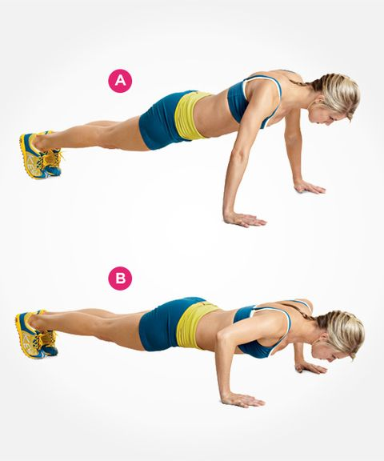
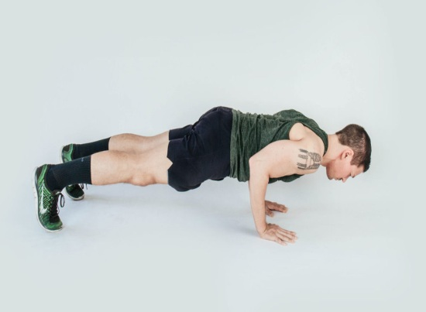
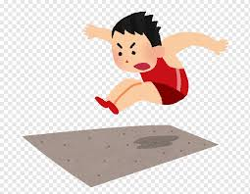
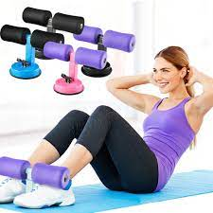
এসো আমরা কিছু ছবি দেখি

Slide 4
পাঠের শিরোনাম
আজকের পাঠা হচ্ছে –সরঞ্জামবিহিন ব্যায়াম

Slide 5
শিখন ফল
এই পাঠ শেষে শিক্ষার্থীরা……
০১। পুশ আপ ব্যায়াম করতে পারবে ।
০২। সিট আপ ব্যায়াম করতে পারবে ।
০৩। স্পট জাম্প সম্পর্কে বলতে পারবে ।

Slide 6
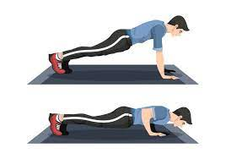
পুশ আপঃ হাতের শক্তি বাড়ানোর জন্য এই ব্যায়াম করা হয়। মাটিতে দুই হাত সমানভাবে ভর দিয়ে মাথা থেকে পা পর্যন্ত শরীর সোজা রেখে উপরে ও নিচে নেয়াকে পুশ আপ বলে।

Slide 7
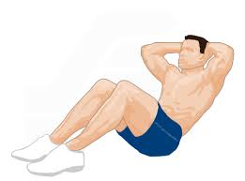
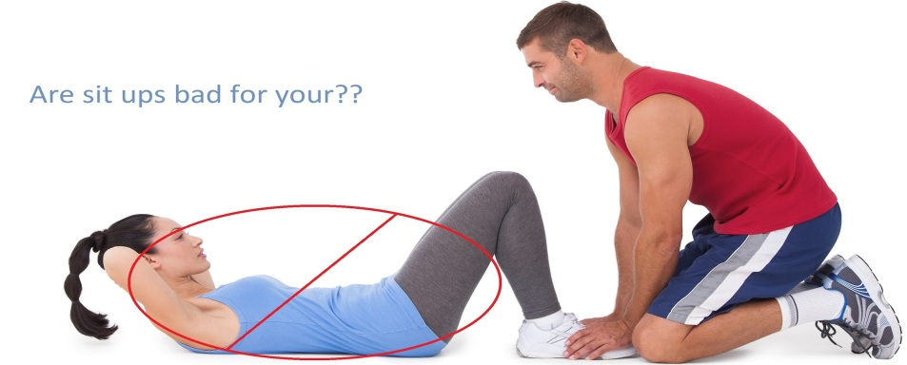
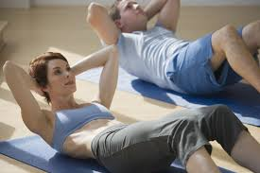

Slide 8
সিট আপঃ পেটের মাংসপেশির শক্তি বাড়ানো ও মেদ কমানোর জন্য এ ব্যায়াম খুবই উপকারী । মাটিতে বা ম্যাটে চিত হয়ে শুয়ে পা সোজা রেখে শরীরের উপরীর অংশ ওপরে তোলা ও নিচে নামানোকে সিট আপ বলে।

Slide 9
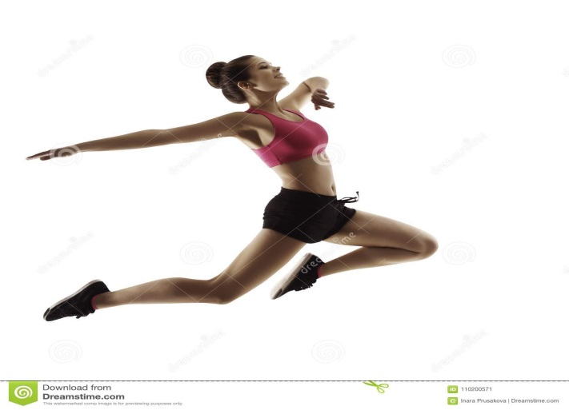
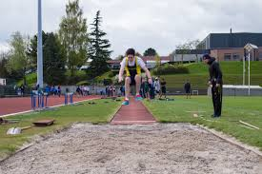
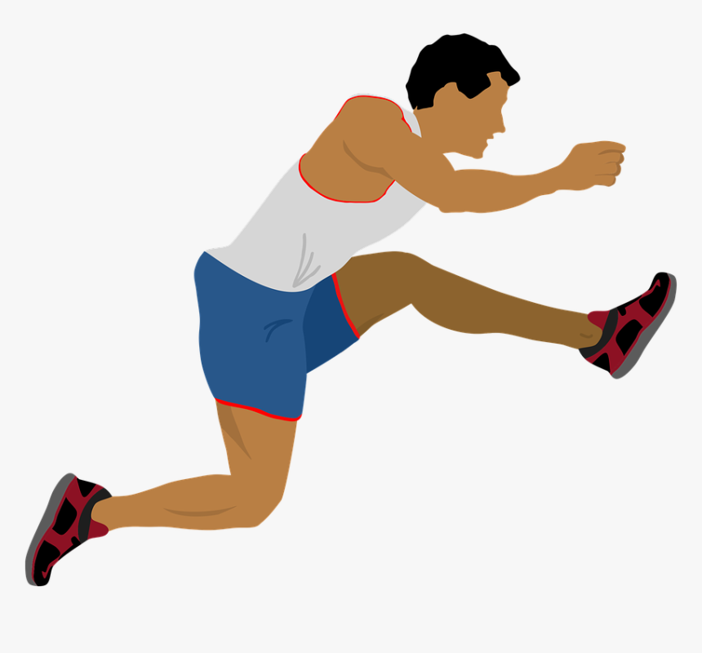
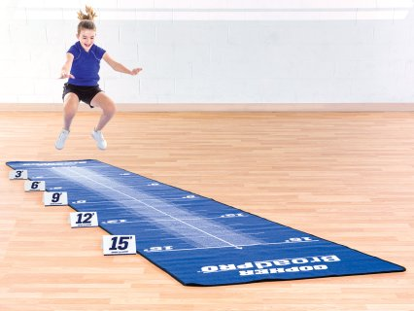

Slide 10
স্পট জাম্পঃ একই জায়গায় দাঁড়িয়ে থেকে লাফ দেওয়াকে স্পট জাম্প বলে ।

Slide 11
দল গত কাজ
পুশ আপ ব্যায়ামটি ০৫ জন করে গ্রুপে ভাগ হয়ে অনুশীলন করে দেখাও ।

Slide 12
একক কাজ
ল্যান্ডিং কাকে বলে ?

Slide 13
মূল্যায়ন
পেটের মাংস পেশির শক্তি বাড়ানো ও মেদ কমানোর জন্য কোন ব্যায়ামটি করতে হয় ?
ক) পুশ আপ
খ) সিট আপ
গ) স্টপ জাম্প
ঘ) হাফ সিটেড এলবো ব্যালেন্স

Slide 14
সঠিক উত্তর
খ) সিট আপ

Slide 15
বাড়ীর কাজ
স্পট জাম্প দেওয়ার নিয়ম বাড়ী থেকে অনুশীলন করে আসবে ।

Slide 16
সকলকে ধন্যবাদ ।

